Slide 1






Ломбарди
До § 2 підручника
«Підприємництво і фінансова грамотність»
для 9 класу закладів загальної середньої освіти
О. Л. Пластуна, С. Ю. Панченка

Slide 2

Мозковий штурм
Ми вже знаємо, що однією з послуг, які надають банки, є оформлення кредиту. Однак окрім банків існує багато інших фінансових установ, які можуть надати кредит, серед них — ломбарди.
А що таке ломбарди?
Навіщо нам ломбарди?
Як працюють ломбарди?

Slide 3

1. Що таке ломбарди?

Slide 4



Ломбард — це фінансова установа, яка на підставі відповідної ліцензії надає фізичним особам позики на певний термін згідно з укладеною угодою під заставу особистого майна позичальника.

Slide 5

Щоб здати речі в ломбард й отримати гроші в борг, потрібно мати при собі лише паспорт та ідентифікаційний код.

Slide 6
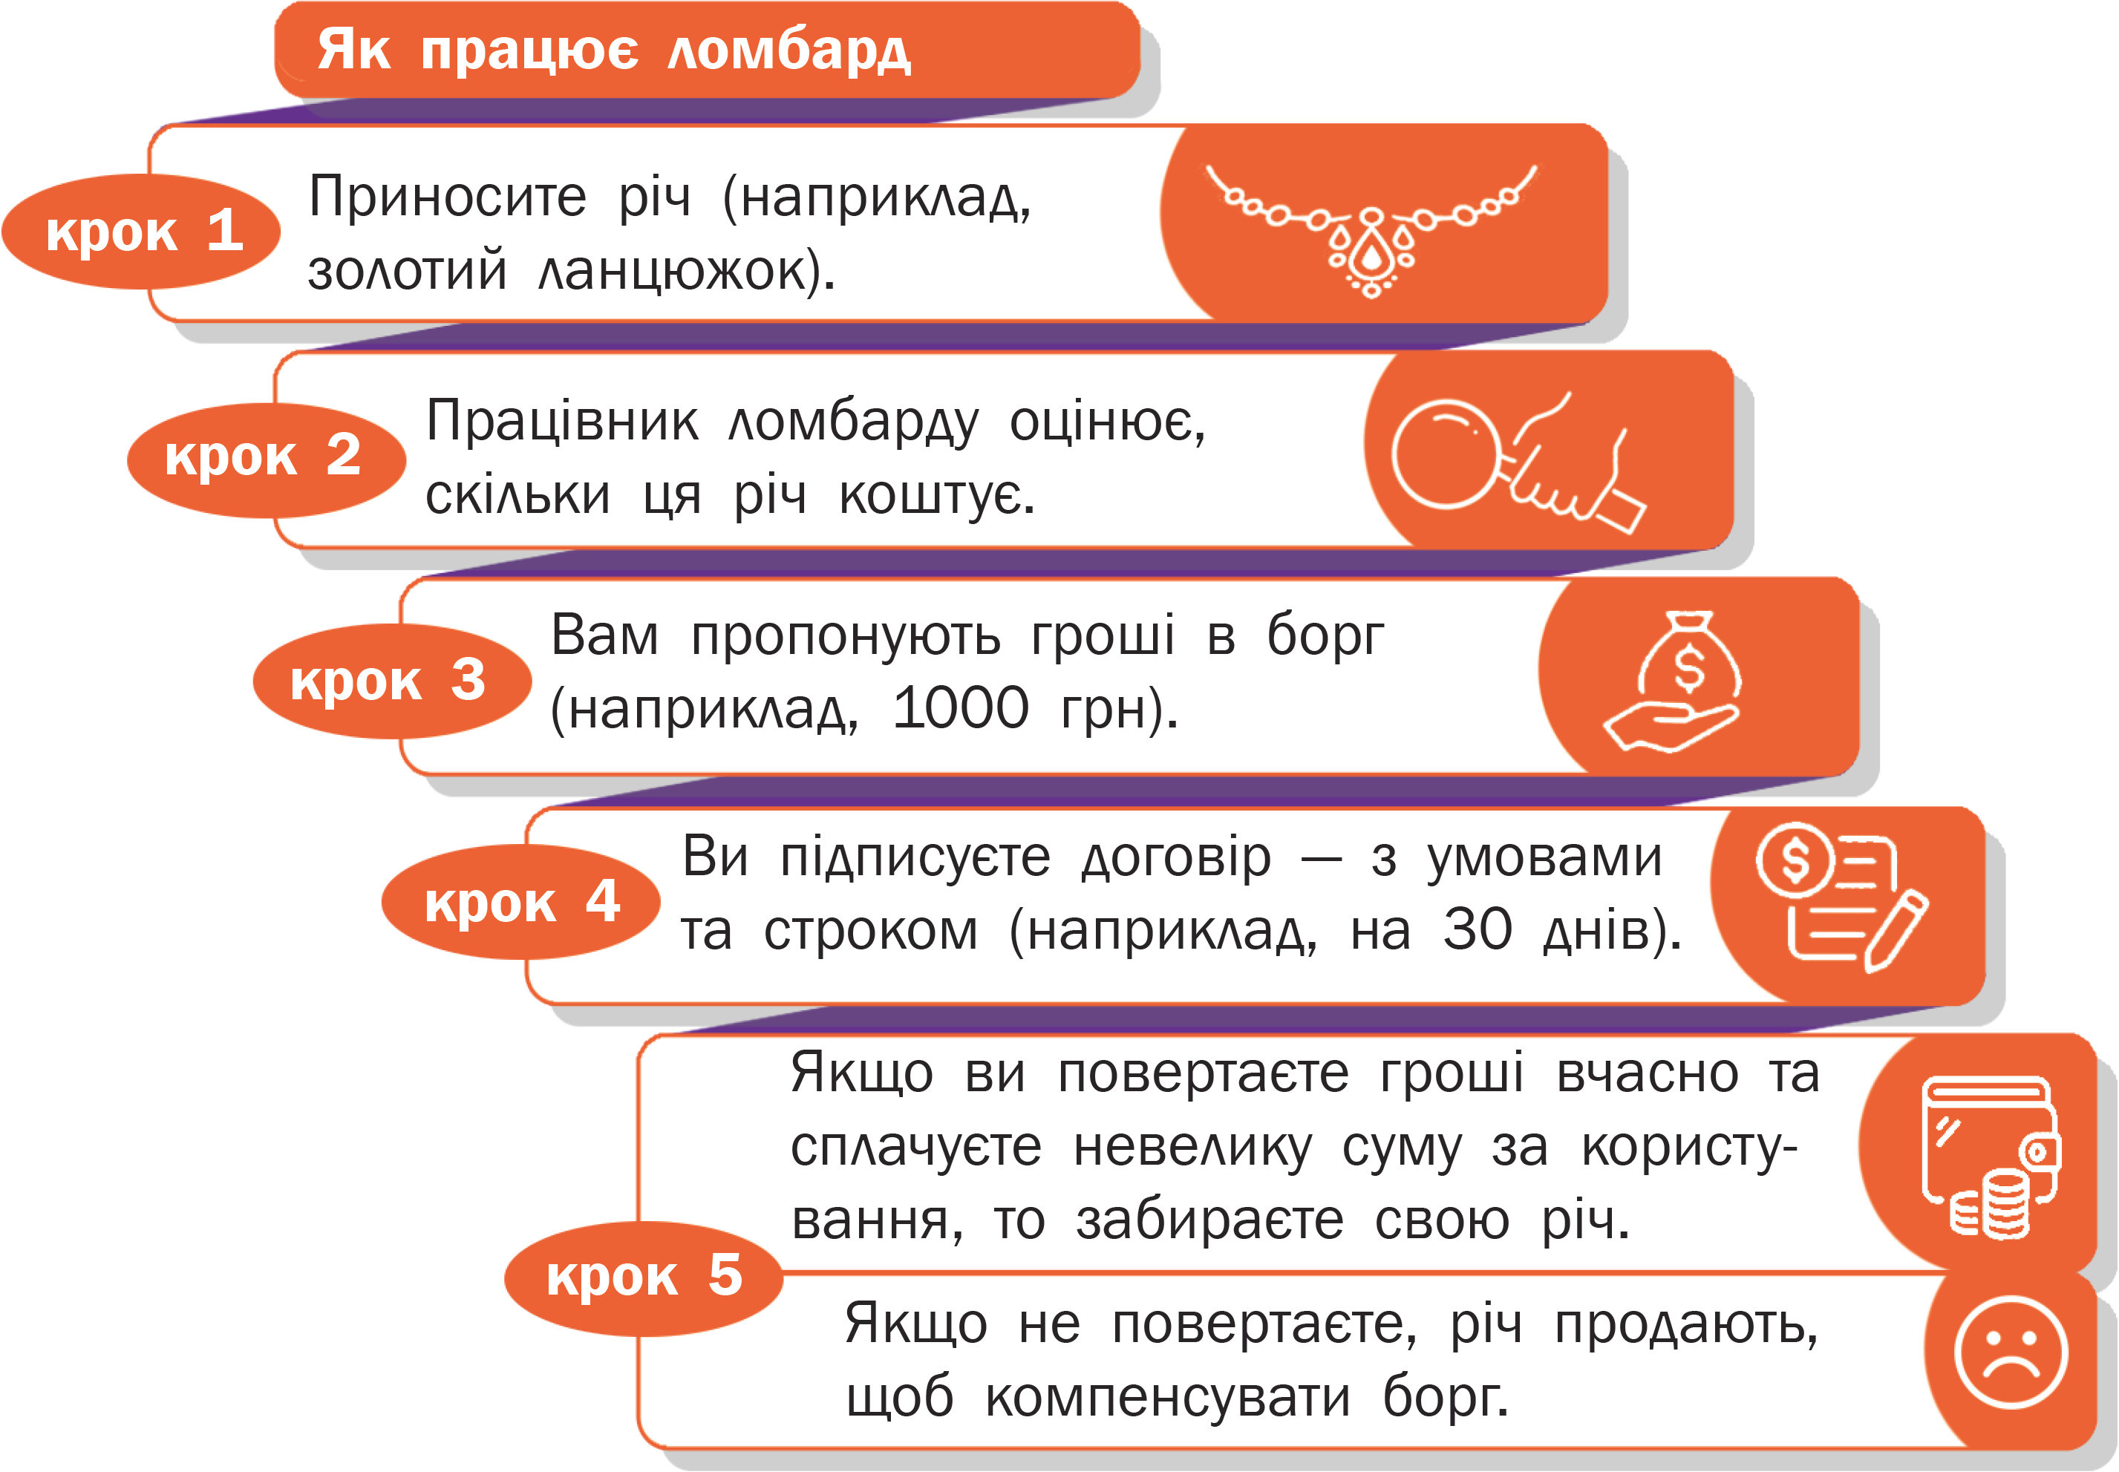


Slide 7


Як ви вважаєте, у яких країнах ломбарди більш поширені: у багатих чи бідних? Чому?

Slide 8
2. Що так і що не так із ломбардами?

Slide 9
Користування послугами ломбардів
Переваги
Недоліки
швидке отримання готівки
висока ставка
приватність
втрата речі-застави у разі неповернення боргу
річ-заставу можна повернути
мінімальні ризики — жодних судів, колекторів, штрафів чи зіпсованої
кредитної історії
сума грошей, яку дають у кредит, менша,
ніж вартість речі-застави

Slide 10

1
Перед тим як залишати заставу, переконайтеся, що ломбард зареєстрований і має чинну ліцензію
3. Корисні ломбардні поради
2
Порівнюйте умови в різних ломбардах: різні установи можуть пропонувати різні ставки, строки, ціну застави й правила викупу.
3
Завжди зберігайте чек / квитанцію: це єдине підтвердження того, що ви маєте право повернути річ.
Уважно читайте договір, особливо звертайте увагу на відсоткову ставку, штрафи, строк викупу та комісії.
4
5
Сфотографуйте свою річ перед заставленням її в ломбарді: це допоможе в разі спору щодо стану предмета.

Slide 11
6
Дізнайтеся про «пільговий» період: деякі ломбарди дають кілька днів після закінчення строку, коли ще можна викупити річ.
3. Корисні ломбардні поради
7
Уточніть способи погашення кредиту, бо деякі ломбарди приймають лише готівку, інші дозволя-ють платити карткою, через інтернет-банкінг.
8
Позичайте лише необхідний мінімум, щоб зменшити витрати на обслуговування кредиту.
9
Уникайте ломбардів без вивіски, без реєстрації, без договору чи з «дивними» умовами. Це ризиковано й може призвести до втрати майна.
10
Перед тим як здати в ломбард золото, техніку чи інше майно, дізнайтеся їхні ціни в інтернеті або порівняйте з іншими ломбардами.

Slide 12


Slide 13

Бажаємо успіхів!

